Slide 1
FÁZE
EMPIRICKÁ – tvorba výzkumného nástroje
DOTAZNÍK
ROZHOVOR
POZOROVÁNÍ
ROZBOR PSANNÉHO SLOVA

Slide 2

FÁZE
EMPIRICKÁ – tvorba výzkumného nástroje
DOTAZNÍK

Slide 3
Dotazník
Metoda založená na nepřímém dotazování se respondentů za použití předem písemně formulovaných otázek.
Účastník bývá označován jako respondent.
Anketa – není doporučeno užití v ZP
Jednoduché dotazníkové šetření - jak formulace položek, tak distribuce
5 – 10 otázek
Výběr respondentu je zcela náhodný bez jakéhokoliv omezení
D
O
T
A
Z
N
Í
K
Vlastní konstrukce
Výhody:
Efektivnost – není nutné tvořit nový dotazník
Definována validita a reliabilita výzkumného nástroje
Možnost komparace výsledků se stanovenou normou nebo výsledky šetření uskutečněných totožným dotazníkem
Standardizované

Slide 4
Dotazník - základní pravidla tvorby
Dostatečná znalost teorie
Formulace položek v souladu s cíli a hypotézami šetření
Počet položek (moc položek zvýší únavu, ale navýší reliabilitu a validitu) – vyplnění kratší jak 30 min
Začátek identifikace – střed nejtěžší – konec nejlehčí položky a ožehavé témata (sex, intimita…)
Respektovat požadavky na reliabilitu a validitu
Položky
  Jasné
  Stručné
  Sledovat vždy jen jednu proměnnou
  Neobsahovat zápor
  Na ožehavé se ptát nepřímo
Předvýzkum = ověření použitelnosti dotazníku

Slide 5
Dotazník – komponenty – záhlaví dotazníku
Název dotazníku
Metody monitorace bolesti u pacienta v bezvědomí
Dotazník určený sestrám pracujícím v intenzivní péči
Kontaktně motivační úvod
Vážená sestro,
jmenuji se Jana Nováková a jsem studentkou 2. ročníku oboru Intenzivní péče na Lékařské fakultě Masarykovy univerzity. Ráda bych Vás poprosila o pečlivé vyplnění dotazníku, jehož výsledky budou sloužit ke zpracování diplomové práce na téma: „Metody monitorace bolesti u pacienta v bezvědomí“.
Vyplněním dotazníku dáváte souhlas se zpracování Vámi uvedených údajů. V průběhu šetření bude věnována maximální pozornost zachování Vaší anonymity. Získané informace budou využity pouze pro studijní účely a budou chráněny před zneužitím. Předem velice děkuji za Váš čas a spolupráci.
Bc. Jana Nováková
novakova@med.muni.cz
Pokyny pro vyplnění
Prosím označte pouze jednu odpověď (pokud není v zadání otázky uvedeno jinak).
Popřípadě na vytečkované řádky dopište vlastní slovní odpověď.

Slide 6
Dotazník – komponenty - položky
Výzkumné položky
Položky koncipované na základě stanovených hypotéz
Logické řazení – nejsložitější položky patří do středu dotazníku
Požadavky na položky: jasnost, stručnost, kladná forma, nesugestivnost
Zjišťující demografické údaje
Věk, pohlaví, sociální status...
Zjišťující expertní vlastnosti
Vzdělání, délka praxe, délka praxe v intenzivní péči, dosažené vzdělání, specializace v intenzivní péči…..

Slide 7
Dotazník – typy položek dle obsahu
Demografické položky
Položky zjišťující expertní charakteristiky
Výzkumné otázky
Filtrační položky
Filtrace nevhodných respondentů – kteří nesplňují charakteristiku cílové populace (např. laik)
Kontrolní – L položky
Ověření pravdivosti odpovědí v klíčových otázkách – ptám se dvakrát na to stejné, ale jinak formulovanou otázkou
Přímé položky
Ptáme se na informace o samotném respondentovi
Nepřímé položky
Ptáme se na jiný subjekt (osobu, věc, společnost…)

Slide 8
Dotazník – typy položek – data diskrétní
Uzavřené položky
Respondent vybírá s nabízených variant
Náročné na přípravu, lehké na vyhodnocení
Nevýhoda zjednodušení názoru respondenta - ztráta informaci
dichotomické – ano, ne
trichotomické ano, ne, nevím
polynomické - víc než dvě nabízené varianty
Polootevřené položky
Možnost výběru z variant a prostor pro vyjádření vlastní odpovědi respondenta
Otevřené položky
Snadná formulace
Těžké vyhodnocování
Respondent často neodpoví
Výběrové položky
Vybírá jednu z nabízených variant
Výčtové položky
Může vybrat více z nabízených variant

Slide 9
Dotazník – typy položek – data spojitá
Škálové položky
Numerické, grafické, symbolické
Likertova škála - 1 – 5 (1 = žádný vliv; 5 = maximální vliv)
Škála hierarchická – řazení proměnných dle významnosti
Škála bodová – max. bodů 100 – přidělují se body jednotlivým proměnným dle jejich významnosti

Slide 10
Dotazník – distribuce
PŘÍMÝ KONTAKT
DOTAZNÍK PŘEDKLÁDÁ VÝZKUMNÍK OSOBNĚ
Individuální x kolektivní vyplňování
Výzkumník může osobně instruovat respondenty a odpovídat ne jejich dotazy – zvýšení validity odpovědí
Vykazuje vyšší návratnost než distribuce v nepřímém kontaktu
NEPŘÍMÍ KONTAKT
DOTAZNÍK DISTRIBUOVÁN POŠTOU, ELEKTRONICKY, DALŠÍ POVĚŘENOU OSOBOU
Individuální x kolektivní vyplňování
Není možnost doplňujících informací od výzkumníka - nepochopení způsobu kompletace
Větší pravděpodobnost, že dotazník vyplní osoba nesplňující kritéria cílové populace
Vykazuje nižší návratnost než distribuce v přímém kontaktu
Pro zvýšení návratnosti dotazníků posílaných poštou je vhodné přiložit ofrankovanou obálku s adresou
KOMBINACE
Dotazník distribuován v přímém i nepřímém kontaktu s respondentem

Slide 11
Dotazník –návratnost , využitelnost
Minimální návratnost dotazníku by měla činit 60 – 70 %.
Návratnost = kolik procent dotazníků z distribuovaných byly vráceny výzkumníkovi
Využitelnost = kolik procent dotazníků z distribuovaných bylo možno využít k analýze výsledků (počet dotazníků po vyřazení z důvodu špatného vyplnění)

Slide 12
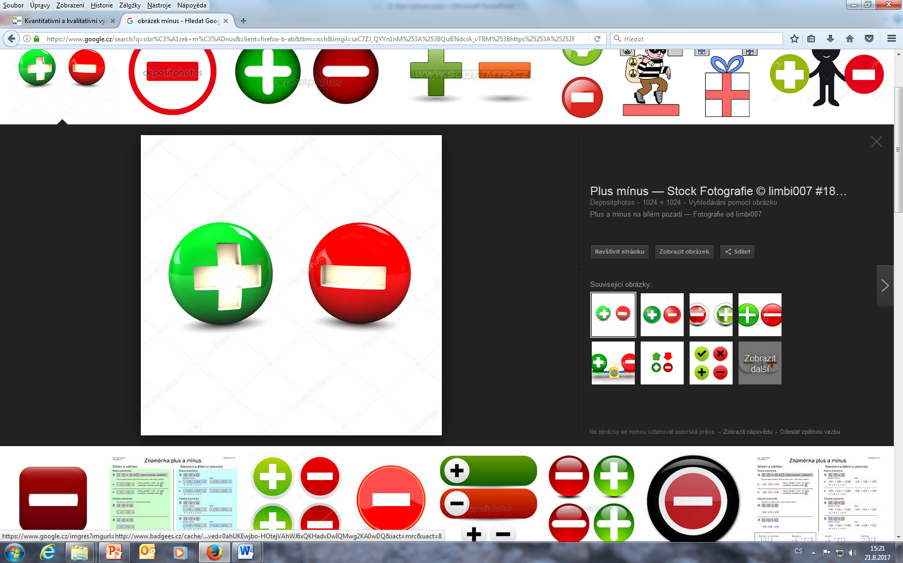
Dotazník – výhody a nevýhody
Efektivnost (získání dat v krátkém čase od velkého počtu osob)
Výzkumník nemusí být při distribuci a kompletaci dotazníků přítomen
Respondent má čas si odpověď promyslet
Objektivnost – respondent chráněn před sugescí a subjektivním ovlivněním výzkumníkem
Možnost kvantifikace odpovědi
Možnost statistického zpracování dat
Návratnost dotazníků
Chybí kontrola parametrů cílové skupiny – vyplnila dotazník opravdu cílová skupina
Není možnost interakce výzkumník – respondent – riziko nepochopení položek
Malá flexibilita (nelze dotazník upravit, když při analýze výsledků zjistím nové zjištění nebo chybu)

Slide 13
Elektronický dotazník – výhody a nevýhody
E-mailové dotazníky | Webové dotazníky
Dotazník posílán emailem konkrétní skupině respondentů Podoba textového dokumentu Respondent vyplní a posílá emailem spět výzkumníkovy | Dotazník funguje jako webová stránka Dotazník může vyplnit každý, kdo má přístup na webovou stránku Informace lze následně automaticky převést do datových tabulek a grafů Respondenty lze získávat prostřednictvím rozesílání internetového odkazu cílové skupině
Respondent může vyplnit dotazník kdykoliv a odkudkoliv
Vyšší anonymita respondentů
Na distribuci dotazníků jsou minimální finanční náklady
Automatická generace datových tabulek a grafů šetří čas
Redukce omylů a chyb, které mohou být způsobeny manuálním kódováním
Dotazník lze doplnit o další multimediální opory (obrázky, zvuk, video)
Složení výzkumného souboru ovlivněno dostupností internetu a počítačovou gramotností
Výzkumný soubor je tvořen na základě sebevýběru
Není možná kontrola zda respondent splňuje kritéria cílového souboru
Není možná kontrola, zda se jeden respondent nezúčastnil výzkumu opakovaně
Tvorba elektronického dotazníků je náročnější – znalost

Slide 14
Určete o jaké dotazníkové položky se jedná
1. Vaše pohlaví?
a) žena
b) muž
2. Kolik je Vám let? (doplňte prosím)………………..
3. Jaké je Vaše nejvyšší dosažené vzdělání? (1H, 7H)
a) středoškolské
b) vyšší odborné (Dis.)
d) vysokoškolské – bakalářské (Bc.)
e) vysokoškolské – magisterské (Mgr.)
4. Máte specializaci ve zdravotnictví? (2H, 7H)
a) ano, specializace v oboru intenzivní péče
b) ano, specializace v jiném oboru
c) Ne
5. Pokud jste v otázce č. 4 uvedli, že máte specializaci v jiném oboru (varianta b), doplňte prosím v jakém oboru……………………………………………………………………
7. Podstatou maligní hypertermie je:
a) porucha transportu sodíku ze sarkoplazmatického retikula svalových buněk
b) porucha transportu kalia ze sarkoplazmatického retikula svalových buněk
c) porucha transportu kalcia ze sarkoplazmatického retikula svalových buněk
d) porucha transportu chloridů ze sarkoplazmatického retikula svalových buněk
e) Žádná z nabízených variant není správná
8. Ohodnoťte míru své informovanosti o maligní hypertermii na škále 1 – 5 (1 excelentní znalosti – 5 nedostatečné znalosti)
1 Excelentní znalosti | 2 | 3 | 4 | 5 Nedosta-tečné znalosti

Slide 15
Určete o jaké dotazníkové položky se jedná
8. Označte, prosím, každý následující faktor číslicí 1-5 (1 – omezuje mě minimálně, 5 – extrémně mě omezuje) podle toho, jak velký přikládáte faktoru význam v omezování efektivního provádění Vaší práce (každou číslici lze použít pouze jednou)
Faktor | Přidělená hodnota 1 - 5
Čas
Materiální vybavení
Personální vybavení
Informovanost o TH
Doplňte další významné faktory a ohodnoťte je na škále 1 -5:
8. Označte, prosím, každý následující faktor procentuálním vyjádřením jak moc Vás faktor omezuje v efektivním provádění Vaší práce (součet všech procent uvedených u faktorů musí dávat 100 %)
8. Označte, prosím, každý následující faktor číslicí 1-5 (1 – omezuje mě minimálně, 5 – extrémně mě omezuje) podle toho, jak velký přikládáte faktoru význam v omezování efektivního provádění Vaší práce (každou číslici lze použít opakovaně )

Slide 16
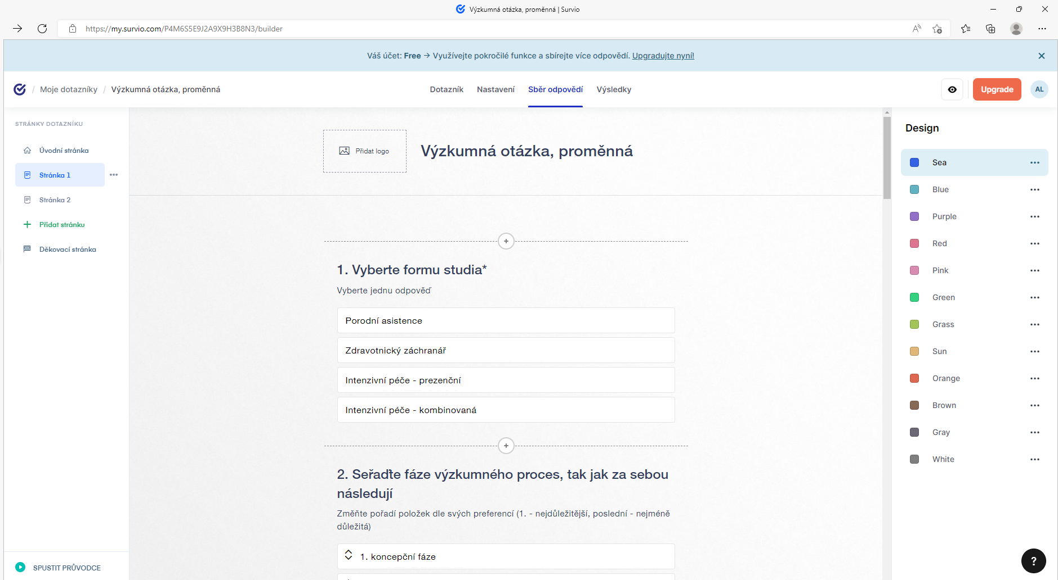
Každý student vytvoří DVA dotazníky, ve dvou platformách (dotazníky mohou být totožné):
Google formuláře: Formuláře Google – zdarma vytvářejte a analyzujte průzkumy.
Platforma Survio: Survio® | Dotazník zdarma | Vytvořit online dotazník
Domácí úkol:
Vytvořte krátký dotazník na jakékoliv téma.
Dotazník bude obsahovat (zachovejte pořadí položek):
Záhlaví dotazníku se všemi povinnými komponentami
Dichotomickou uzavřenou položku zjišťující demografické údaje
Otevřenou položku zjišťující demografické údaje
Polynomickou uzavřenou položku výběrovou
Polynomickou uzavřenou položku výčtovou
Trichotomickou polootevřenou položku výběrovou
Škálovou položku
Odkazy na dotazníky mi prosím pošlete na adresu: 59873@mail.muni.cz

Slide 17
Odkaz na vytvořený dotazník

Slide 18
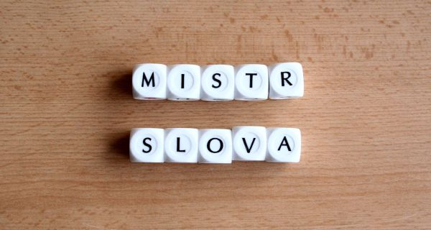
FÁZE
EMPIRICKÁ – tvorba výzkumného nástroje
ROZHOVOR
(INTERVIEW)

Slide 19
Rozhovor
Metoda založená na přímém dotazování za účelem získání informací.
Účastník bývá označován jako informátor.
Rozhovor jako vědecká metoda
Uskutečněný s jasným výzkumným zaměřením (je stanoven cíl)
Obsahuje jasně formulované otázky s cílem získat potřebná data
Provádí ho proškolený výzkumník
Interpretace informací může být jak kvalitativní tak kvantitativní
Zaměření rozhovoru
Zjišťovací – otevřené otázky – zmapování problematiky za účelem tvorby hypotéz a výzkumných otázek = pilotáž
Validace výzkumného nástroje
Hlavní nástroj výzkumu – získávání konkrétních dat
Doplnění výzkumu

Slide 20
Rozhovor – informovaný souhlas
Informátor musí vyslovit souhlas se zařazením do výzkumného šetření nejlépe v písemné podobě, nebo jako součást nahrávky – musí být zmíněno v metodice práce.
Vyplněné formuláře s identifikačními údaji informátoru se do závěrečné práce nevkládají – jsou uloženy v archivu autora = zachování anonymity.
Součásti příloh práce je vzor formuláře (bez identifikačních údajů informátora).

Slide 21
Rozhovor - dělení
Přímí kontakt
Výzkumník hovoří s informátorem „tváří v tvář“
Může sledovat nonverbální komunikaci
Nepřímí kontakt
Výzkumník hovoří s informátorem telefonicky nebo on-line
Větší pocit anonymity pro respondenta
Individuální rozhovor
Výzkumník hovoří s jedním informátorem
Výzkumník může lépe reflektovat na přijímané informace
Intimnější prostředí – menší stud informátora
Větší časová náročnost, menší nároky na výzkumníka v rámci řízení rozhovoru
Skupinový rozhovor
Výzkumník hovoří se skupinou informátorů (nelze uskutečnit strukturovaný rozhovor)
Menší časová náročnost, větší nároky na výzkumníka v rámci řízení rozhovoru
Všichni informátoři se dostatečně neprojeví – stud
Ovlivňování těch druhých = synergický efekt
Nestrukturovaný rozhovor
Nejsou formulovány otázky pouze okruh otázek
Polostrukturovaný rozhovor
Část otázek formulovaných dopředu, možnost je přeformulovat, měnit jejich pořadí a doplňovat nové
Strukturovaný rozhovor
Přesně formulované otázky a jejich pořadí
Dotazník v mluvené podobě – výhoda proti dotazníku možnost upřesnění otázek a odpovědí

Slide 22
Rozhovor v kvalitativním a kvantitativním výzkumu
Kvalitativní výzkum
Kvantitativní výzkum
Snaha o detailní popis proměnných
Přímí nebo nepřímí rozhovor
Individuální nebo skupinový rozhovor
Nestrukturovaný nebo polostrukturovaný rozhovor
Kvantifikace proměnných
Přímí nebo nepřímí rozhovor
Individuální rozhovor
Strukturovaný rozhovor
Druhy rozhovoru
Fenomenologické rozhovory
Focus group (ohnisková skupina)
Etnografické rozhovory
Záznam: papírový formulář (obdoba dotazníku), nahrávka
Zpracování výsledků: přepis do četnostních tabulek a grafů
Záznam: nahrávka
Zpracování výsledků: přepis nahrávky, kódování, kategorizování

Slide 23
Rozhovor – přípravná etapa
Okruh | Plán
O čem | Stanovení cílů a výzkumných otázek Nestrukturovaný rozhovor – stanovení okruhů rozhovorů Polostrukturovaný rozhovor a strukturovaný rozhovor - stanovení tazatelských otázek
S kým | Požadavky na cílovou skupinu Metoda výběru výzkumného souboru
Jak | Přímí kontakt x nepřímí kontakt (telefon x on-line) Individuální rozhovor x skupinový rozhovor Způsob zaznamenávaní informací (nejčastěji nahrávka a přepis, strukturovaný rozhovor- záznamový arch)
Kdy | Dohoda s informátorem na termínu rozhovoru Informátora informujte o tématu, předpokládané délce rozhovoru a o formě (strukturovaný – nestrukturovaný; individuální - skupinový; přímí kontakt – nepřímí kontakt)
Kde | Kde bude rozhovor probíhat (doma, kancelář, kavárna)

Slide 24
Rozhovor – pořadí otázek
Řazení otázek z hlediska časové osy
Řazení otázek z hlediska obsahu
Zkušenosti a chování
Názory a hodnoty
Znalosti
Vnímání
Demografické a kontextové
Řazení otázek dle ožehavosti obsahu
Méně ožehavé
Ožehavé (intimní oblast, sexualita)
Řazení otázek dle složitosti
Jednoduché na odpověď
Složité na odpověď – nejsložitější ve středu
Jednoduché na odpověď
Závěr
Poslední moznost ověřit si informace
Podcenění závěru negativně ovlivňuje hodnocení výzkumu informátorem
Přítomnost
Minulost
Budoucnost

Slide 25
Rozhovor – kvalitativní
Pořízení nahrávky
Nahrávání může ovlivnit průběh rozhovoru
Přepis
Mechanická činnost
Existují diktafony s automatickým přepisem
Přepisy mohou být uskutečněny i jinou osobou než výzkumníkem
Do přepisu by měla být zaznamenána i nonverbální komunikace (tón hlasu, smích, pláč, pozice těla…)
Vhodné používat sofistikované programy pro analýzu kvalitativního výzkumu (např. Scribe Transcription Software

Slide 26
Rozhovor – výhody a nevýhody
Možnost ověření pochopení položek
Velká flexibilita při sběru dat
Vyšší vyplněnost položek ve srovnání s dotazníkem
Méně respondentů volí variantu „nevím, nechci se vyjádřit“
Možnost oslovit všechny věkové kategorie – děti, seniory, mentálně retardované, analfabety…
Časová náročnost
Velký důraz na vytvoření vztahu mezi tazatelem a informátorem
Vysoké požadavky na výzkumníka
  Komunikační – schopnost vyjádřit se
  Schopnost naslouchání a zpětné vazby
  Organizační schopnosti
  Osobnostní (netrpělivost, neporozumění, netaktnost, nadřazenost)
  Oproštění se od sugesce a hodnocení
  Schopnost objektivně posoudit informace
Malý počet informátorů
Cenzura – informátor poví jen to co chce
Šum: co chtěl říct – co řekl – co jsem pochopil – co jsem interpretoval….

Slide 27

FÁZE EMPIRICKÁ – tvorba výzkumného nástroje
POZOROVÁNÍ

Slide 28
Pozorování
Činnost, která vede k získání nových poznatků – v běžném životě si ho ani neuvědomujeme – je subjektivní.
Vědecké pozorování je připravené a organizované pozorování – objektivní.
Účastník bývá označován jako proband, sledovaná situace jako případ
Rozhovor jako vědecká metoda
Snaha o objektivní popis proměnné
Nejnáročnější metoda sběru dat
Nejstarší (spolu s rozhovorem) metoda výzkumu psychologických jevů
Provádí ho proškolený výzkumník
Interpretace informací může být jak kvalitativní tak kvantitativní
Zaměření pozorování
Činnosti (fyzické, zručnost)
Sociální vztahy
Sociokulturní prostředí
Požadavky na výzkumníka
Schopnost rychlé adaptace na prostředí pozorování
Zachování nezaujatého postoje
Schopnost improvizace v nečekaných situacích
Schopnost používat nástroj a pomůcky výzkumu
Schopnost introspekce
Rysy vědeckého pozorování
Plánovitost
Systematičnost
Objektivnost

Slide 29
Pozorování - dělení
Zúčastněné pozorování
Výzkumník participuje na dění (úplný účastník, účastník jako pozorovatel)
Nezúčastněné pozorování
Výzkumník neparticipuje na dění (úplný pozorovatel)
Přímé pozorování
Pozorovatel je přímím účastníkem pozorované situace
Integrace pozorovatele do cílového souboru zvyšuje validitu výsledků
Nepřímé pozorování
Pozorovatel není přímím účastníkem pozorované situace
Otevřené pozorování
Pozorovatel informuje výzkumný soubor o tom co a kdy bude sledovat
Pozorovaní se mohou chovat atypicky –získat informované souhlasy pozorovaných již před pozorováním
Částečně skryté pozorování
Pozorovaní ví, že jsou sledováni, ale neví co je sledováno
Vyšší validita výsledků, ale etické aspekty – vhodné dodatečně získat informované souhlasy pozorovaných
Skryté pozorování
Pozorovaní neví, že jsou sledováni
Vyšší validita výsledků, ale etické aspekty – vhodné dodatečně získat informované souhlasy pozorovaných
Pozorování v přirozených podmínkách
Pozorování v přirozeném prostředí = prostředí kde se proměnná běžně vyskytuje
Pozorování v nepřirozených podmínkách
Pozorování v uměle navozených (laboratorních podmínkách) nemůže být nikdy zcela skryté – pozorovaní vždy budou vědět, že jsou pozorováni
Strukturované pozorování
Pozorování dle předem stanovené normy (např. záznamový arch k monitoraci četnosti výskytu proměnné)
Nestrukturované pozorování
Pozorování bez předem stanoveného rámce (např. nahrávka na video a následné sledování proměnných z hlediska jejich kvality)

Slide 30
Pozorování nestrukturované - proces
Popisné pozorování
Fokusované pozorování
Selektivní pozorování
Zjištěná data
Prostý narativní popis sledované situace – na jeho základě jsou vytyčeny proměnné pro další pozorování
Vytyčená proměnná se stává ohniskem (focus) dalšího pozorování
Hledání důkazů podporujících závěry pozorování

Slide 31
Pozorování – výhody a nevýhody
Pozorováním lze zachytit neuvědomované (rutinní) proměnné
Pozorovat lze i proměnné a vztahy mezi nimi, které by v rozhovoru respondent chtěl skrýt
Zúčastněné pozorování = výzkumník členem cílové skupiny - ideální možnost pro skryté pozorování = malá míra přetvářky pozorovaných
Zúčastněné pozorování = výzkumník má bezprostřední zkušenost se situací, kterou pozoruje „prožívá situaci na vlastní kůži“ může jí vnímat všemi smysly
Vysoká náročnost pro výzkumníka z hlediska komunikačních, sociálních schopností a schopnosti objektivního pohledu
Zúčastněné pozorování = velká míra participace výzkumníka může ovlivnit přirozený vývoj proměnných
Nevhodné chování výzkumníka může navodit neochotu pozorovaných k dalšího výzkumu
Vnímavost k pozorovaným jevům - výzkumník nemusí zachtít přesně všechny proměnné, nebo jim může přikládat malou váhu

Slide 32
Pozorování v kvalitativním a kvantitativním výzkumu
Kvalitativní výzkum
Kvantitativní výzkum
Snaha o detailní popis proměnných
Snaha o zjištění co se skutečně děje (pokud možno všemi smysly)
Nestrukturované pozorování
Zúčastněné nebo nezúčastněné pozorování
Přímé nebo nepřímé pozorování
Skryté nebo otevřené pozorování
Pozorování v přirozených podmínkách
Kvantifikace proměnných
Zaznamenávání četnosti výskytu proměnné
Strukturované pozorování
Zúčastněné nebo nezúčastněné pozorování
Přímé nebo nepřímé pozorování
Skryté nebo otevřené pozorování
Pozorování v přirozených nebo laboratorních podmínkách
Záznam: videonahrávka, terénní poznámky (psát bezprostředně po pozorování)
Zpracování výsledků: přepis, kódování, kategorizování
Záznam: záznamový arch,
Zpracování výsledků: přepis do četnostních tabulek a grafů

Slide 33
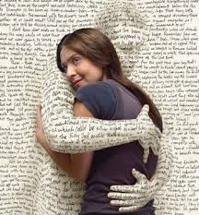
FÁZE EMPIRICKÁ – tvorba výzkumného nástroje
ROZBOR PSANNÉHO SLOVA

Slide 34
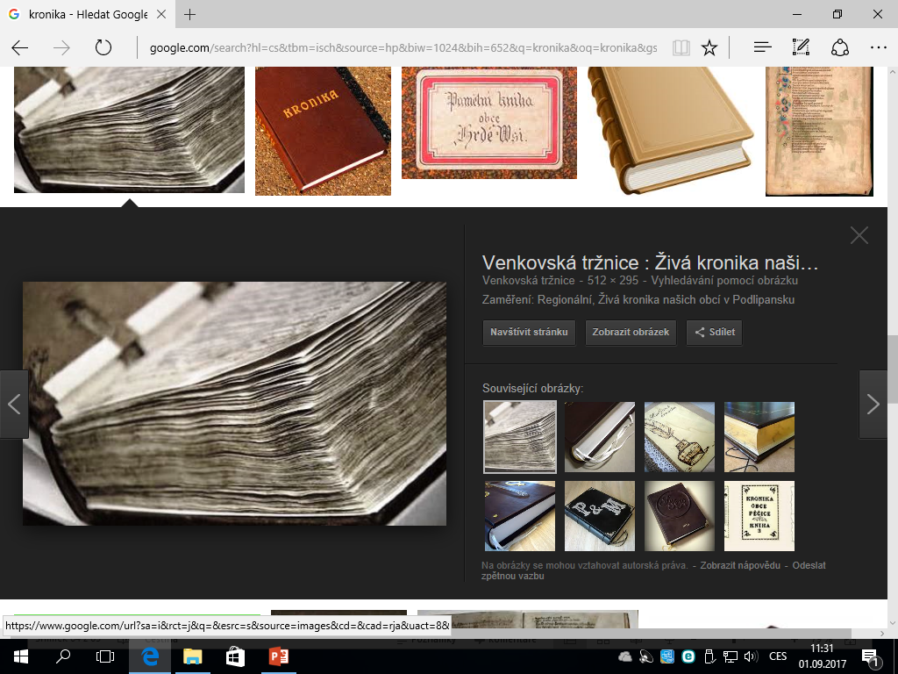
Rozbor psaného textu
Metoda založená na připraveném a organizovaném rozboru psaného textu.
Posuzované texty
Kroniky
Deníky
Životopisy
Eseje na určité téma
Zdravotnická dokumentace
Kvalitativní výzkumná metodologie
Analýza dat obdobná s nestrukturovaným rozhovorem - psaný text lze posuzovat jako přepis rozhovorů
U historických dokumentů většinou není možné doplnit informace dotazováním
U nově vzniklých dokumentů (esejí na určité téma) lze získané informace doplnit rozhovorem
Formou eseje je vhodné se ptát na ožehavé témata (sexualita, šikana) - menší stud informátorů
Historické dokumenty
Nově vzniklé dokumenty
Kvantitativní výzkumná metodologie
Strukturované pozorování psaného textu
Kvantitativní výzkumná metodologie
Do předem vytvořeného záznamového archu zaznamenat výskyt nebo objektivní charakteristiky sledované proměnné

Slide 35
Žádosti o povolení sběru informací ve FN Brno
Žádost o povolení šetření
Poskytnutí informací pro studijní účely - Fakultní nemocnice Brno (fnbrno.cz)
Etická komise
Etická komise - Fakultní nemocnice Brno (fnbrno.cz)

Slide 36
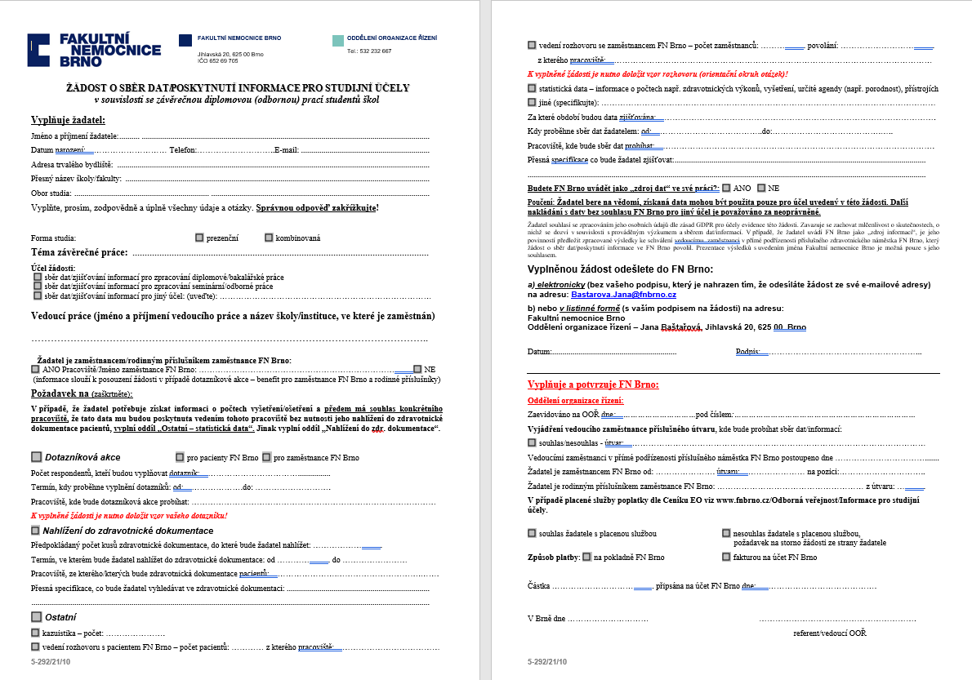

Slide 37
Hodně zdaru při výzkumu

